Slide 1
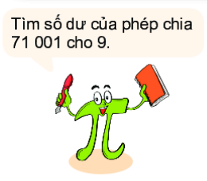
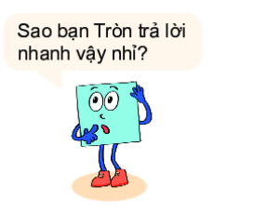

Hãy hoàn thành bài toán ra nháp

Slide 2

1. DẤU HIỆU CHIA HẾT CHO 2, CHO 5
K (Điều em đã biết) | W (Điều em muốn biết) | L (Điều em đã học được)
Các tính chất chia hết của 1 tổng
Dấu hiệu chia hết cho 2, cho 5
Dấu hiệu chia hết cho cả 3 và 9
Cơ sở lý luận suy ra các dấu hiệu chia hết đó
Các dấu hiệu chia hết liên quan đến chữ số tận cùng
-?
-?
-?

Slide 3
32.2.5
320 = . =
32
10
151.2.5
1510 = . =
151
10
Nhận xét 1510 và 320 có chia hết cho 2 và 5 hay không ?

Slide 4
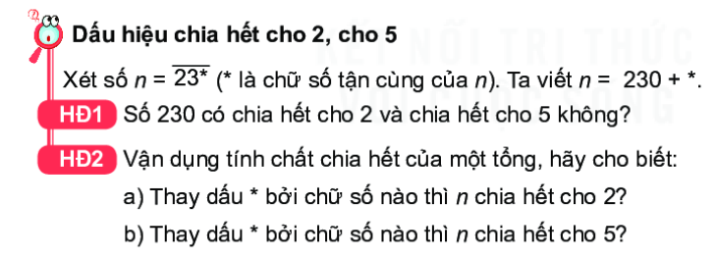
Thực hiện HĐ1, HĐ2

Slide 5
Rút ra kết luận về dấu hiệu chia hết cho 2, cho 5
Các số có chữ số tận cùng là 0, 2, 4, 6, 8 thì chia hết cho 2 và chỉ những số đó mới chia hết cho 2.
Các số có tận cùng là 0 hoặc 5 thì chia hết cho 5 và chỉ những số đó mới chia hết cho 5.

Slide 6
VD 1a. Hãy lấy ví dụ về hai số chia hết cho 2, hai số không chia hết cho 2?
a. Các số 190, 586 đều chia hết cho 2 vì có chữ số tận cùng là số chẵn.
Các số 875, 459 đều không chia hết cho 2 vì có chữ số tận cùng là số lẻ.
VD 1b. Hãy lấy ví dụ về hai số chia hết cho 5, hai số không chia hết cho 5?
b. Các số 4585, 580 đều chia hết cho 5 vì có chữ số tận cùng là số 0 hoặc 5.
Các số 546, 4852 đều không chia hết cho 5 vì có chữ số tận cùng là số khác 0 và 5.

Slide 7

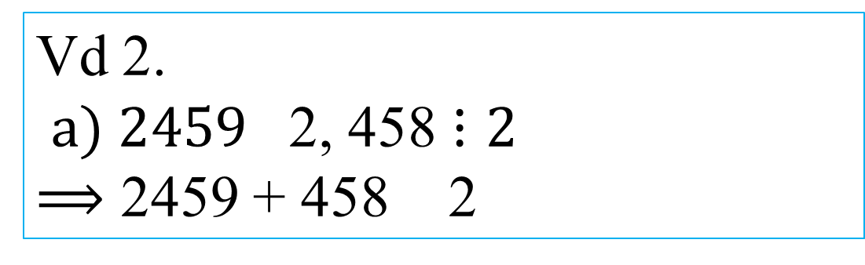
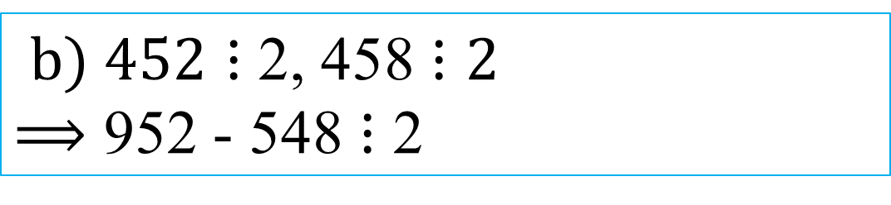
VD 2. Không thực hiện phép tính, hãy cho biết tổng (hiệu) sau có chia hết cho 2 không ?
2459 + 458
952 - 548
Vd 2.
$a) 2459$ 2, 458 $⋮2$
$⟹$ 2459 + 458 2
$b) 452⋮$ 2, 458$⋮2$
$⟹$ 952 - 548 $⋮$ 2

Slide 8






VÒNG QUAY
MAY MẮN
30
20
1
2
40
10
Tiếp
50
80
60
70
3
4
QUAY

Slide 9

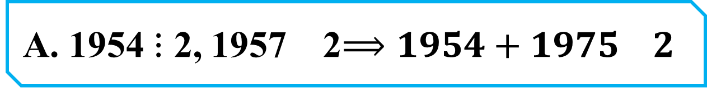
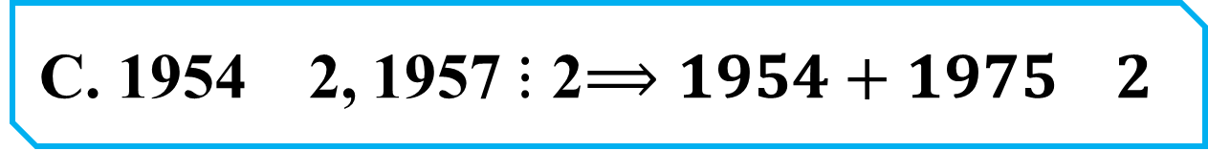
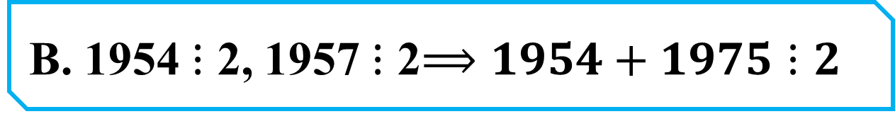
1a. Không thực hiện phép tính, hãy cho biết tổng sau có chia hết cho 2 không ?
1954 + 1975 HÃY CHỌN CÂU TRẢ LỜI ĐÚNG
A. 1954 $⋮$ 2, 1957 2$⟹1954+1975 2$
ĐÚNG
B. 1954 $⋮$ 2, 1957 $⋮$ 2$⟹1954+1975⋮2$
SAI
C. 1954 2, 1957 $⋮$ 2$⟹1954+1975 2$
TRỞ VỀ

Slide 10
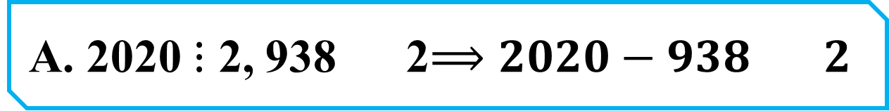
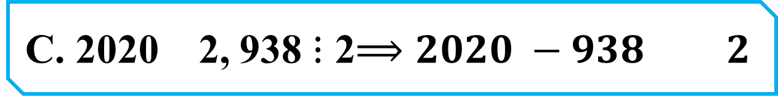
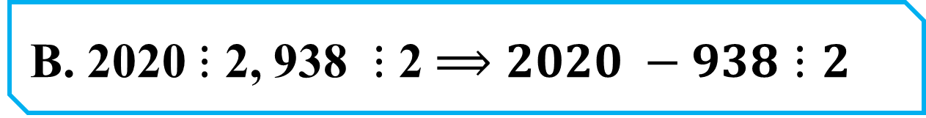
1b. Không thực hiện phép tính, hãy cho biết hiệu sau có chia hết cho 2 không ?
2020 - 938 HÃY CHỌN CÂU TRẢ LỜI ĐÚNG
SAI
A. 2020 $⋮$ 2, 938 2$⟹2020−938 2$
ĐÚNG
B. 2020 $⋮$ 2, 938 $⋮$ 2$⟹2020 −938⋮2$
SAI
C. 2020 2, 938 $⋮$ 2$⟹2020 −938 2$
TRỞ VỀ

Slide 11
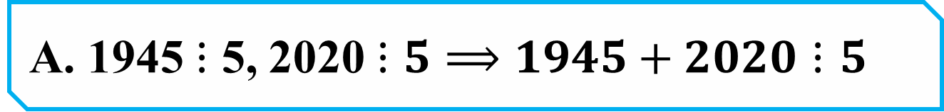
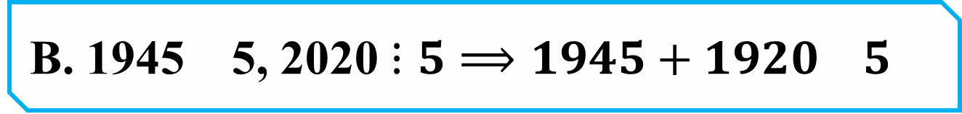
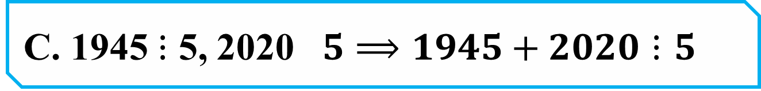
2a. Không thực hiện phép tính, hãy cho biết tổng sau có chia hết cho 5 không ?
1945 + 2020 HÃY CHỌN CÂU TRẢ LỜI ĐÚNG
ĐÚNG
A. 1945 $⋮$ 5, 2020 $⋮$ $5⟹1945+2020⋮5$
SAI
B. 1945 5, 2020 $⋮$ $5⟹1945+1920 5$
SAI
C. 1945 $⋮$ 5, 2020 $5⟹1945+2020⋮5$
TRỞ VỀ

Slide 12
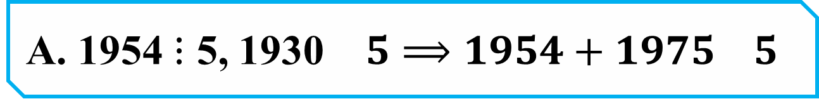
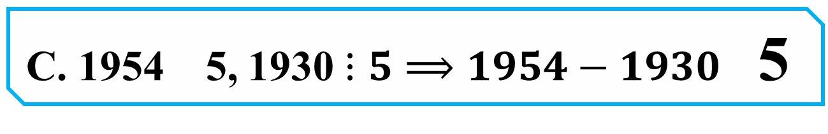
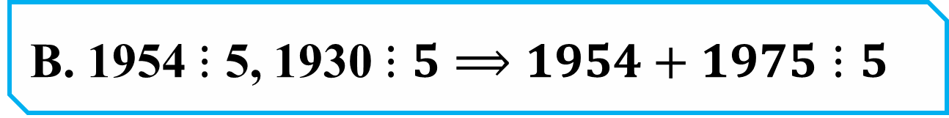
2b. Không thực hiện phép tính, hãy cho biết hiệu sau có chia hết cho 5 không ?
1954 - 1930 HÃY CHỌN CÂU TRẢ LỜI ĐÚNG
SAI
A. 1954 $⋮$ 5, 1930 $5⟹1954+1975 5$
SAI
B. 1954 $⋮$ 5, 1930 $⋮$ $5⟹1954+1975⋮5$
C. 1954 5, 1930 $⋮$ $5⟹1954−1930$5
ĐÚNG
TRỞ VỀ

Slide 13
HƯỚNG DẪN VỀ NHÀ
Ghi nhớ và ôn lại Các dấu hiệu chia hết cho 2; 5.
Chuẩn bị mục 2: dấu hiệu chia hết cho 9, cho 3.
- Đọc hiểu thêm mục “ Em có biết?” cuối bài ( SGK –tr37)
Hoàn thành các bài tập còn thiếu trên lớp và làm Bài 2.14 a,c; 2.15;

